Slide 1
Измерение удельного заряда электрона
Белостоцкий А.И Б04-006

Slide 2
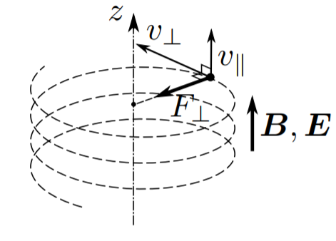




Движение в зарядов однородном магнитном поле
$$m\frac{v_{⊥}^{2}}{r}=qv_{⊥}^{}B$$
$$\vec{F}=q\left[\overline{v}\overline{B}\right]$$
$$r_{B}=\frac{{mv}_{⊥}^{}}{Bq}$$
$$ω_{B}=\frac{qB}{m}$$

Slide 3
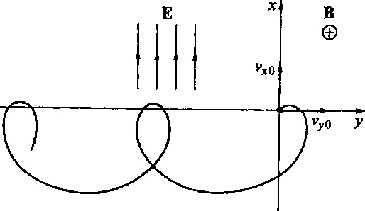




Дрейф в скрещенных полях
$$E≪B$$
$${\vec{E}}^{′}=\vec{E}+\frac{1}{c}\left[\overline{v}\overline{B}\right]=0$$
$$v=c\frac{\left[\vec{E}\vec{B}\right]}{B^{2}}≪с$$
$${\vec{B}}^{′}=\vec{B}−\frac{1}{c}\left[\vec{v}\vec{B}\right]≈\vec{B}$$

Slide 4
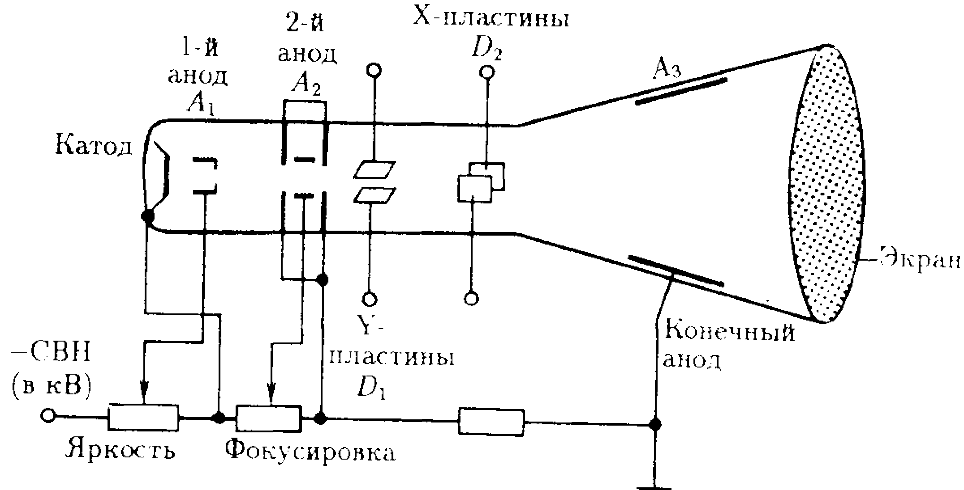
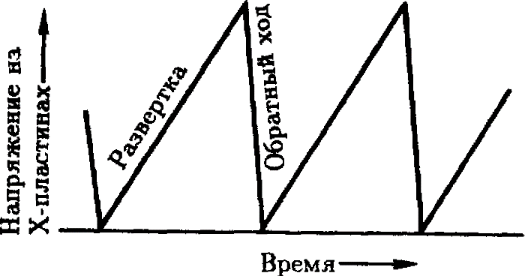
Электронно-лучевая трубка

Slide 5
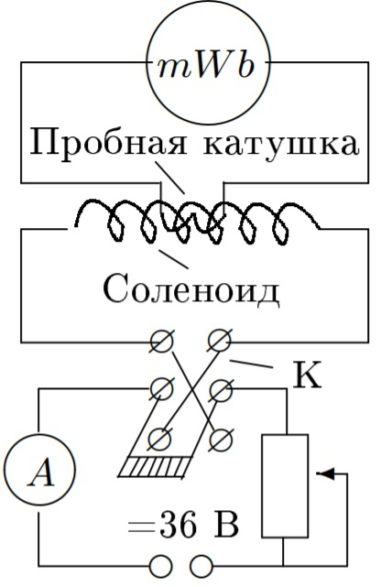
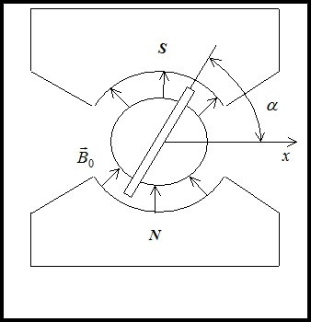
Милливеберметр

Slide 6
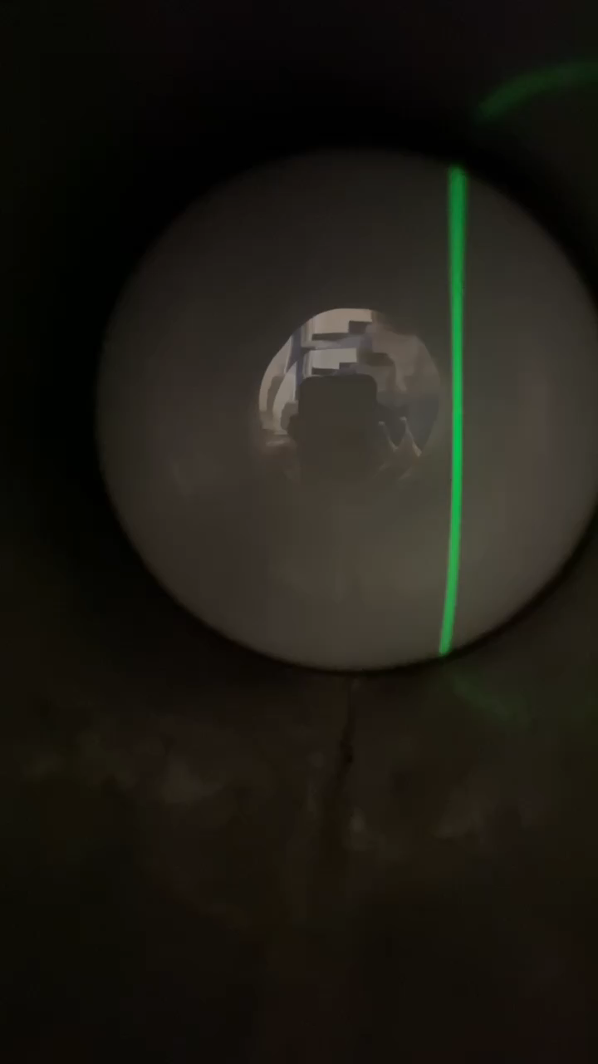




Метод магнитной фокусировки
$$L=v||T=\frac{2πv\cos{α}}{\frac{ⅇ}{m}B}$$
$$L≈\frac{2πv}{\frac{ⅇ}{m}B}$$
$$v||=\sqrt{\frac{2ⅇU}{m}}$$
$$\frac{ⅇ}{m}=\frac{8π^{2}U}{L^{2}}\frac{n^{2}}{{B2}_{φ}\left(n\right)}$$

Slide 7
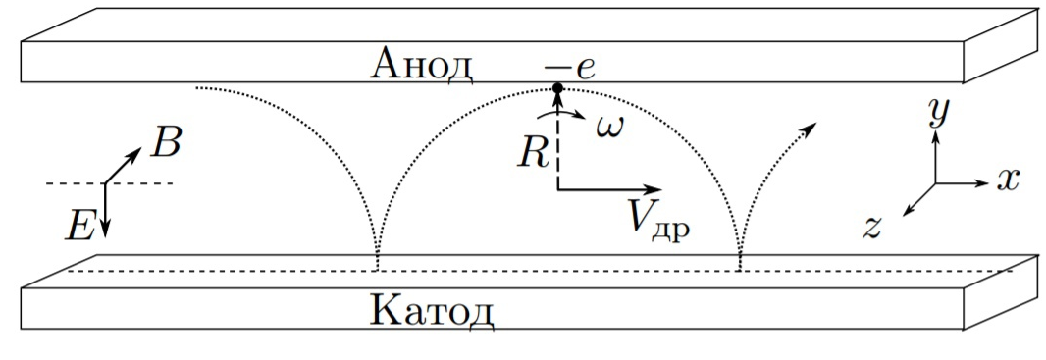
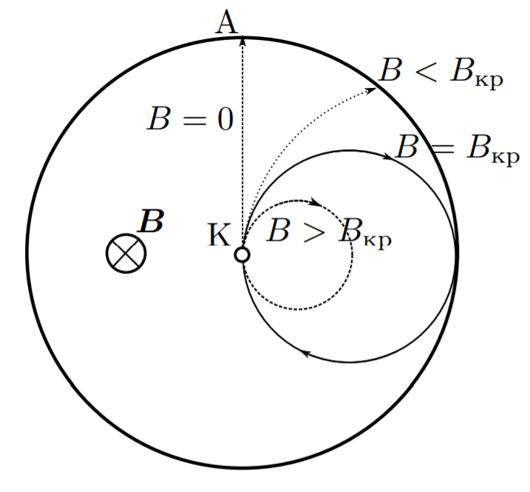
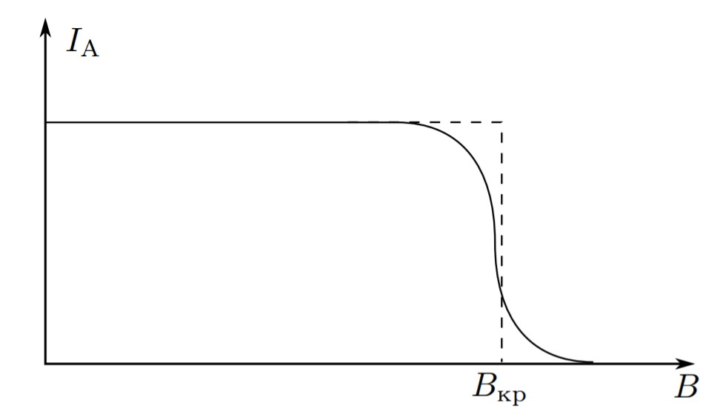
Метод магнетрона

Slide 8
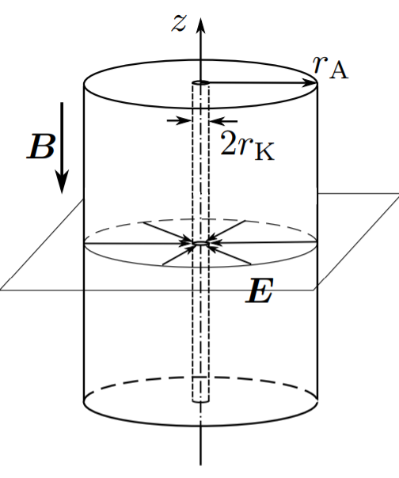








Метод магнетрона
$$v_{r}=\dot{r}$$
$$v_{θ}=r\dot{θ}$$
$$L_{z}=mr^{2}\dot{θ}$$
$$M_{z}=ⅇBrv_{r}=ⅇBr\dot{r}$$
$$\frac{ⅆ}{ⅆt}\left(mr^{2}\dot{θ}\right)=ⅇBr\frac{ⅆr}{ⅆt}$$
$$r^{2}\dot{θ}+C=\frac{ⅇBr^{2}}{2m}$$
$$ⅇU\left(r\right)=\frac{m}{2}\left[{\left(\frac{ⅆr}{ⅆt}\right)}^{2}+{\left(r\frac{ⅇB}{2m}\right)}^{2}\right]$$
$$\frac{ⅇ}{m}=\frac{8U_{A}}{r_{A}^{2}B_{kp}^{2}}$$

